Slide 1

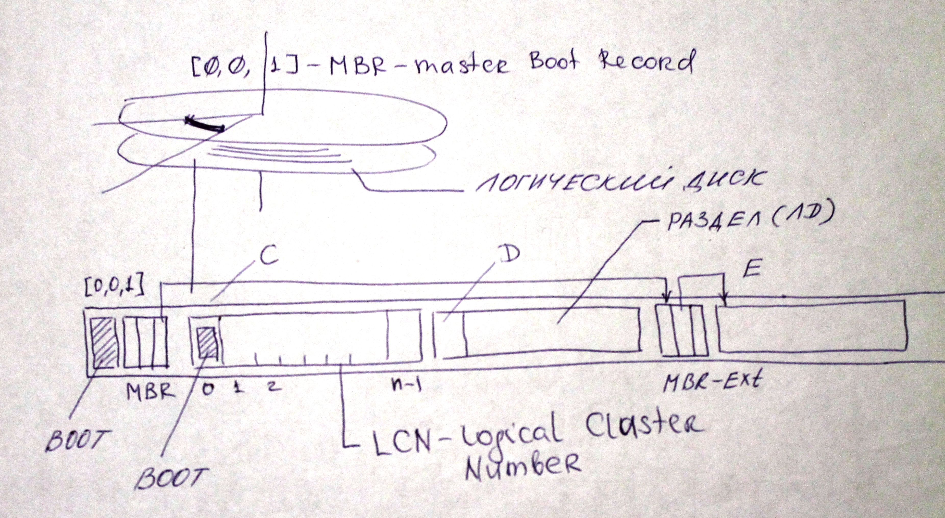
Загрузка ОС
Независимость от устройства: единая ФС и файл ОС — образ памяти
Независимость от ОС: загрузка любой ОС с BOOT-сектора (512B) — программа с адреса 0

Slide 2
Загрузка ОС
Проблемы:
1. «Раскрутка» с BOOT-сектора (primary boot) — вторичный загрузчик (secoundary boot) — загрузчик ОС
2. Замкнутый круг: ОС — файл в ФС — ФС часть ОС — ОС отсутствует, отсутствует ФС и драйвер
Решение:
Вторичный загрузчик — упрощенная версия ФС (работа с ФС)
Прямая ссылка на вторичный загрузчик в BOOT-секторе
Использование BIOS (зашитые функции чтения с устройств) или специальной секции драйвера с функцией чтения
Специальная подготовка носителя - размещение компонент, запись BOOT-сектора

Slide 3
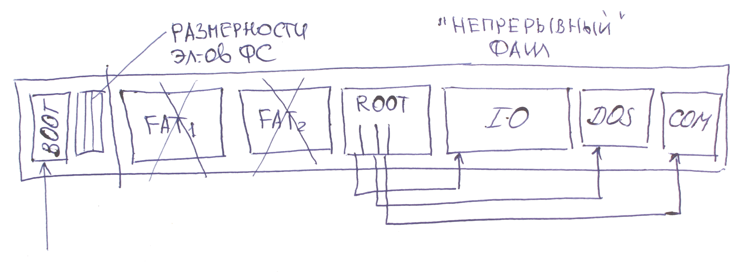
Загрузка DOS
Простая структура ФС, «раскручиваемая» из BOOT-сектора:
BOOT-сектор — блок описания носителя (BPB) — размерности элементов ФС
Файлы ОС: IO.SYS — драйверы, DOS.SYS — ядро, COMMAND.COM — процессор команд (консоль) - первые 3 записи ROOT, «непрерывные файлы»
FAT не используется

Slide 4
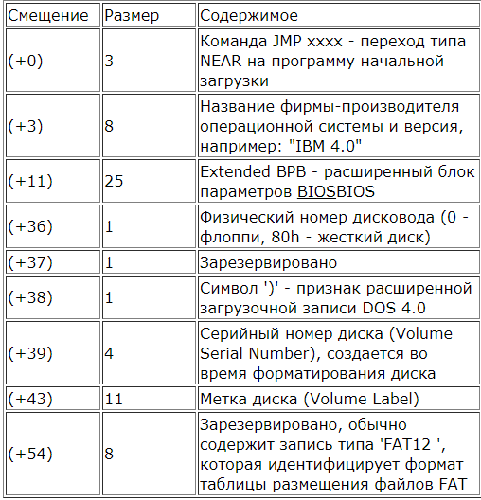
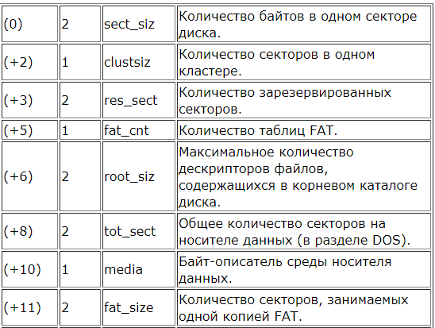
Загрузка DOS
BOOT-сектор — блок описания носителя (BPB)

Slide 5
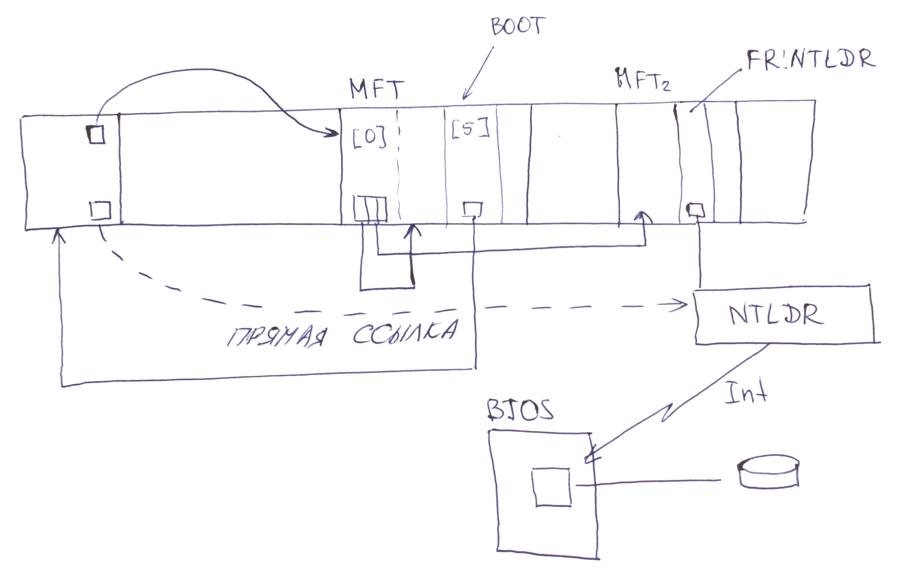
Загрузка Windows: NTFS
BOOT-сектор — ссылка на MFT, ссылка на вторичный загрузчик NTLDR

Slide 6
Загрузка Windows: NTFS
NTLDR — вторичный загрузчик в ROOT (упрощенная версия NTFS, FAT,CDFS)
Все файлы — в корневом каталоге или в Windows/system32:
NTDETECT.COM — определение конфигурации оборудования
BOOT.INI — файл параметров (меню) загрузки
NTOSKRNL.EXE — ядро ОС
BOOTSECT.DOS — старая версия BOOT-сектора DOS
Действия:
Перевод в плоский 32-разрядный режим (физическая адресация). При пуске — реальный X86
Проверка файла спящего режима (файл образа ОП)
Чтение BOOT.INI и определение параметров (меню) загрузки
Запускает NTDETECT.COM — собирает данные о конфирурации оборудования
Запускает файл ядра NTOSKRNL.EXE

Slide 7
Загрузка Windows
NTOSKRNL.EXE — ядро (работает совместно с NTLDR)
Загрузка HAL.DLL — абстрагирование от «железа»
Создание структур данных ядра (менеджер памяти, файловый и страничный кэш, менеджер процессор, менеджер объектов).
Поиск в реестре драйверов
Установка и загрузка драйверов
Поиск и загрузка драйвера ФС (NTFS)
Создание процесса Idle
Создание корневого процесса

Slide 8
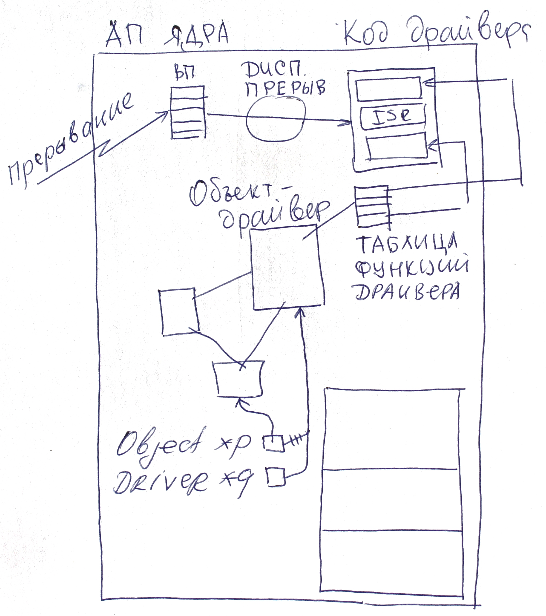
Программная архитектура ОС
Организация и взаимодействие компонент - монолитное ядро, микроядро
Монолитное ядро — программа в едином АП (ВАП), все компоненты доступны по прямой ссылке:
Загрузка компонент в ДП, доступ по указателям на функции (динамическое связывание, позиционно-независимый код, сегментная адресация)
Достоинства — производительность
Недостатки — защита, надежность (-)

Slide 9
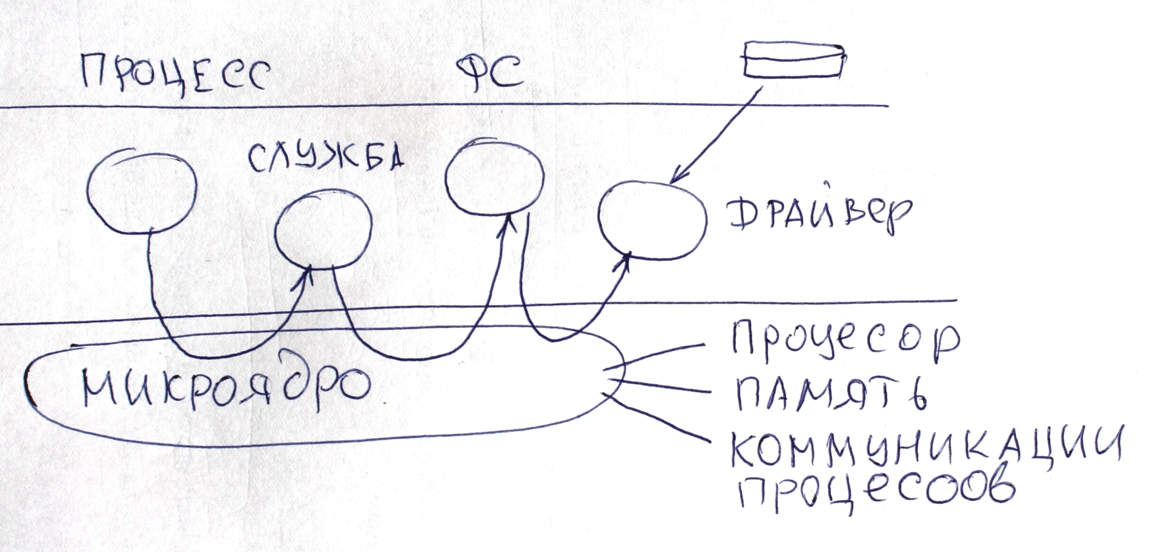
Программная архитектура ОС
Микроядро — минимальное ядро: процессы, память — изолированные ВАП, коммуникации процессов (синхронизация)

Slide 10
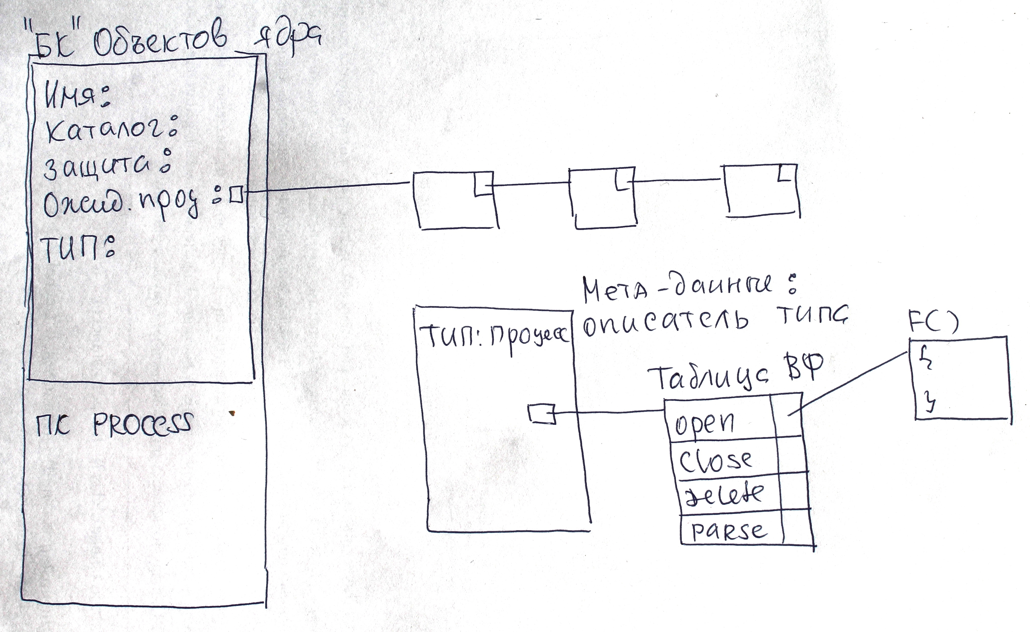
Программная архитектура ОС
Объектная модель ядра Windows:
ООП-представление на классическом Си
Объекты — классы объектов (типы), мета уровень — описатели типов
Наследование, Полиморфизм, виртуальные функции - таблицы адресов функций для каждого типа объектов

Slide 11
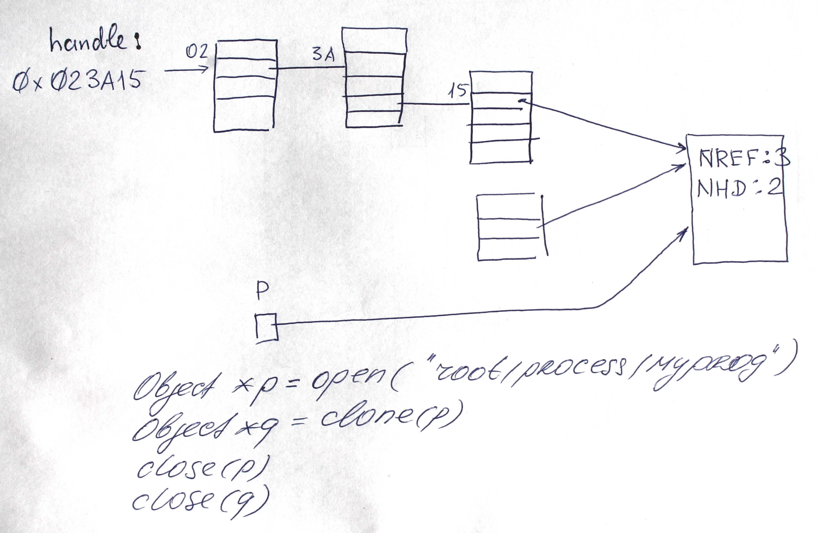
Программная архитектура ОС
Адресация и именование объектов:
Иерархическое имя — каталог/имя объекта
Прямая ссылка
Handle в таблицах handle процессов
Контроль ссылок: счетчики ссылок (referenses) и handle в объектах

Slide 12
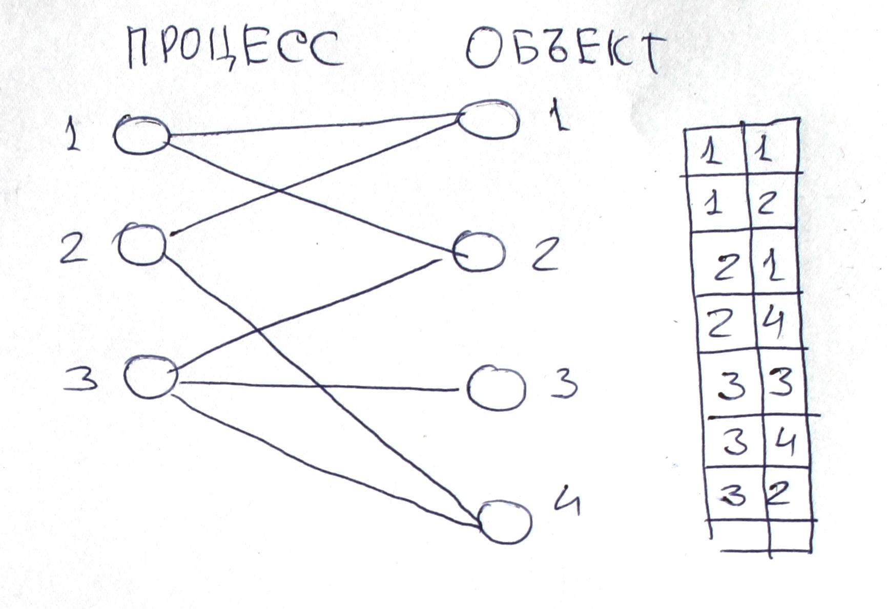
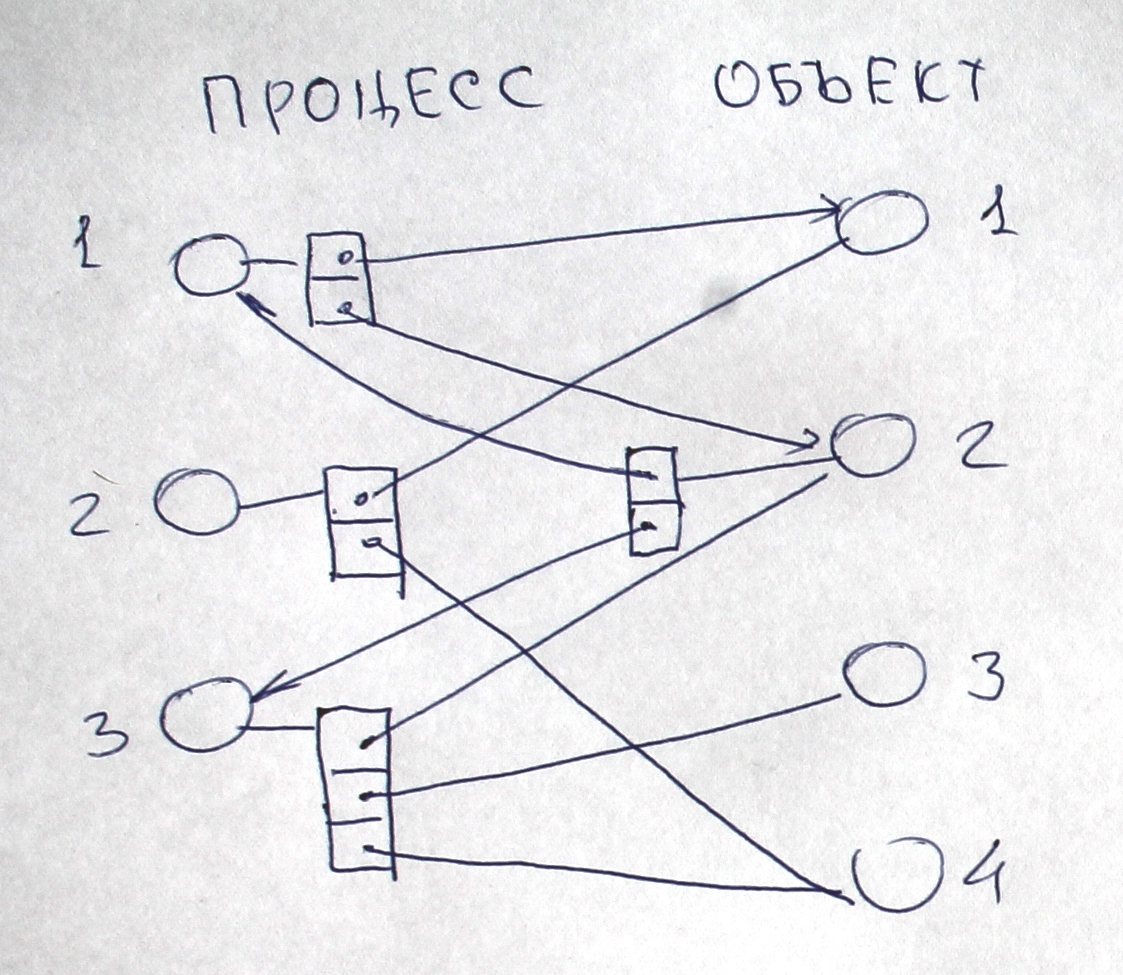
Программная архитектура ОС
Ожидание событий на объектах: отношение N:M между двумя множествами

Slide 13
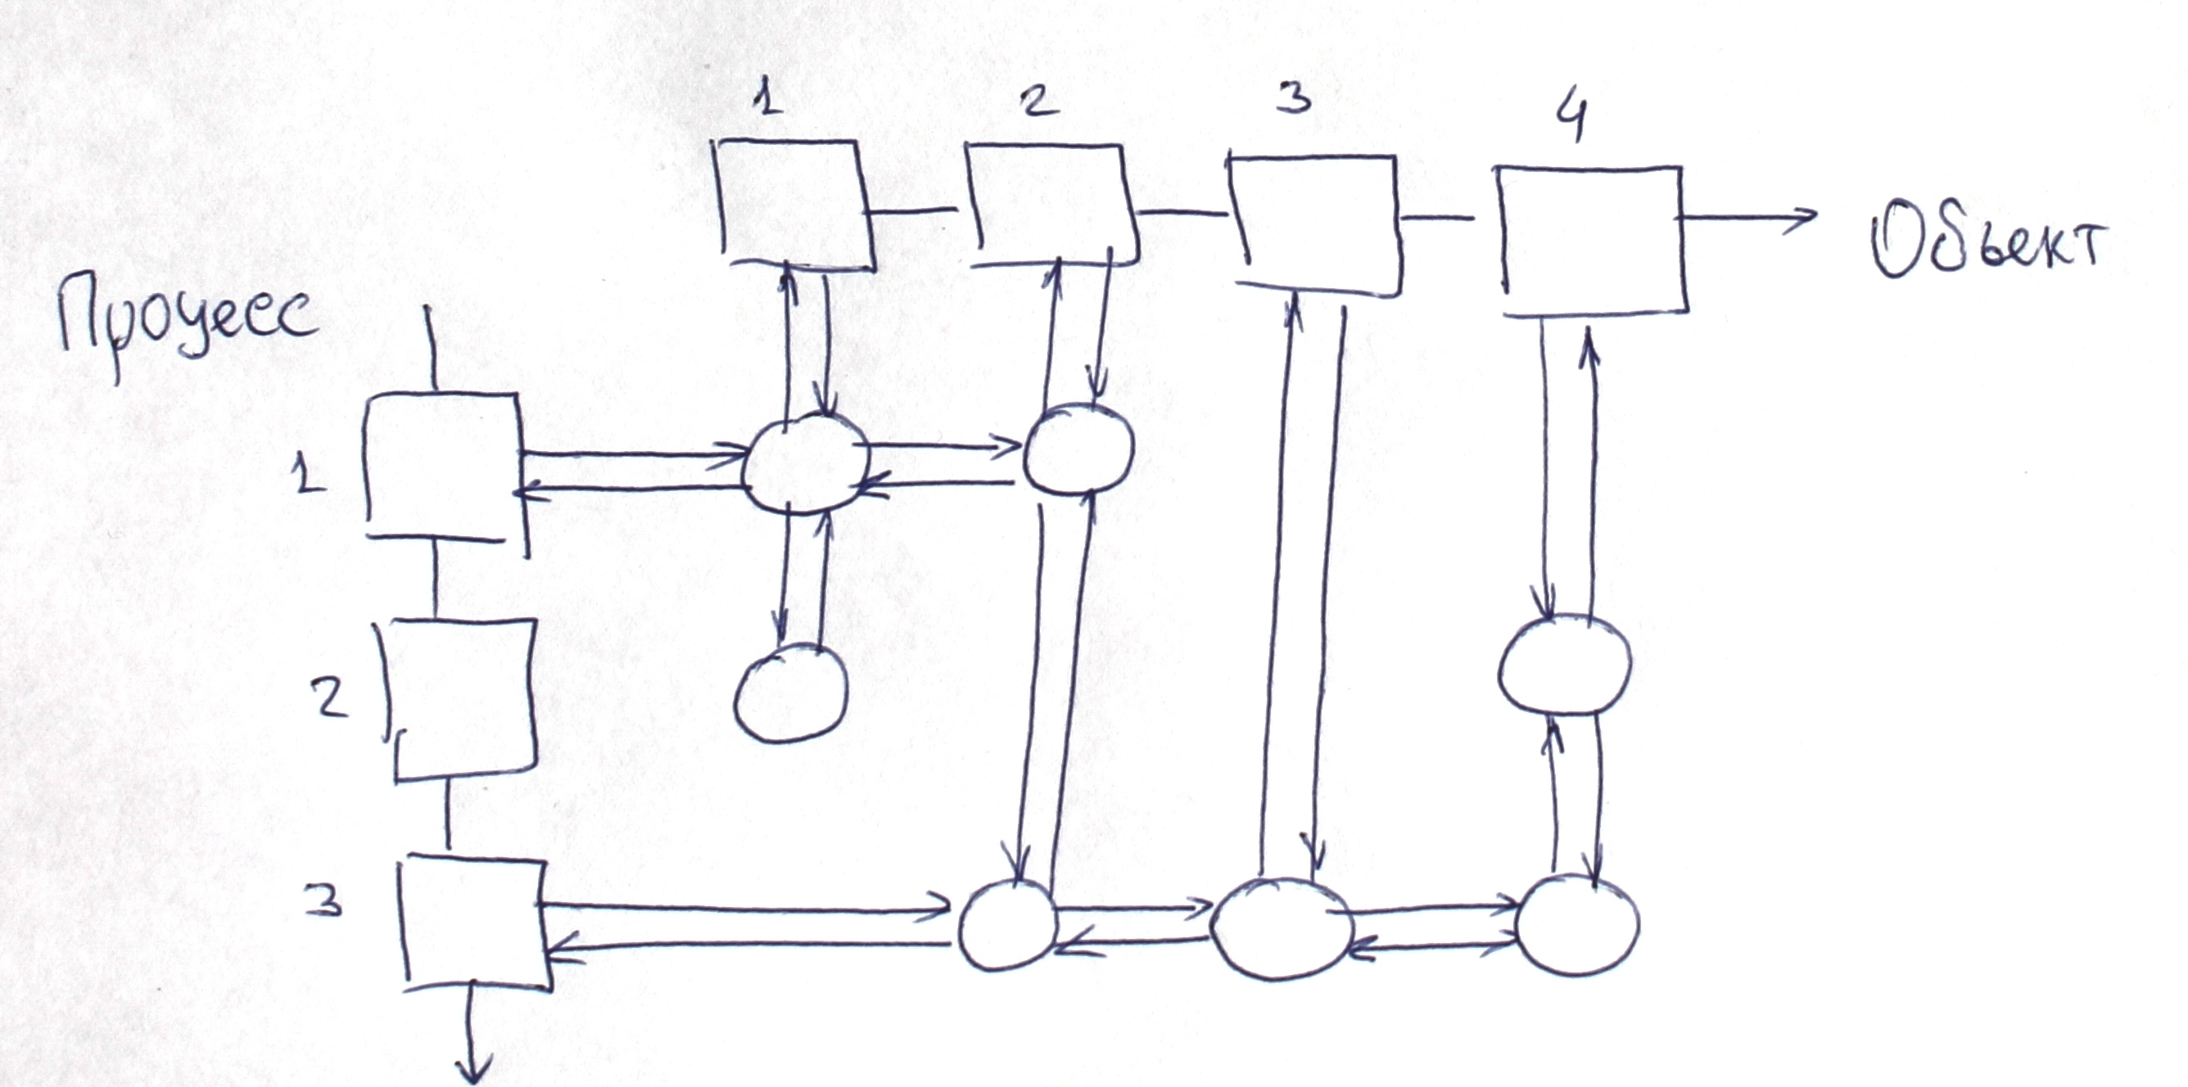
Программная архитектура ОС
Ожидание событий на объектах: отношение N:M между двумя множествами

Slide 14
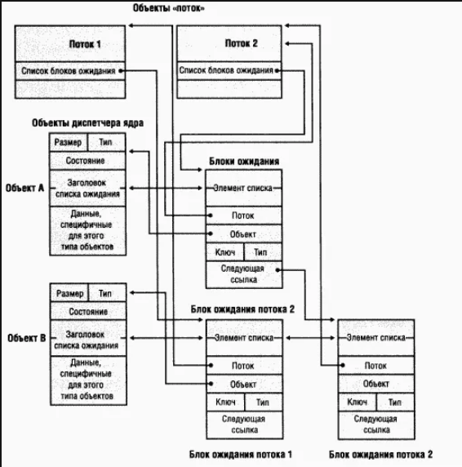
Программная архитектура ОС
Ожидание событий на объектах: отношение N:M между двумя множествами

